Slide 1
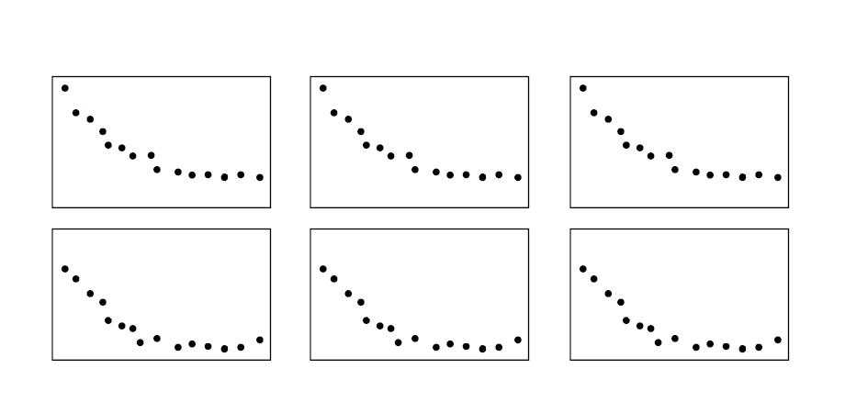
Manque d’ajustement
Ajustement adapté
Sur-ajustement
Dévelopement
de modèle
(a)
(b)
(c)
Mise en contexte
Réutilisation
du modèle
(d)
(e)
(f)
Complexité du modèle

